Slide 2
APLICAÇÃO DOS 25% EM EDUCAÇÃO
PEC 13/2021
Permite que os recursos não aplicados em 2020 e 2021, aproximadamente R$ 15 bilhões, possam ser investidos até 2023 (R$ 1 bi em 2020 e R$ 14 bi no 1º semestre de 2021).
Arthur Lira (PP/AL) - aguarda despacho oficial da PEC para a CCJ
Na secretaria da presidência da Câmara dos Deputados.
Encaminhamento: Sensibilizar deputados e lideranças a favor da proposta.
A FNP solicitou que a relatoria seja feita pelo dep. Silvio Costa Filho (Republicanos/PE) na CCJ.

Slide 3
APLICAÇÃO DOS 25% EM EDUCAÇÃO
PEC 13/2021
O quadro abaixo ilustra o comportamento excepcional da arrecadação.

Slide 4
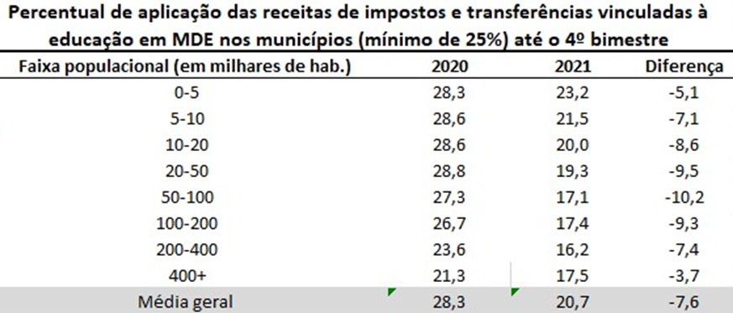
APLICAÇÃO DOS 25% EM EDUCAÇÃO
PEC 13/2021
Segundo dados oficiais do Siope referentes ao 4º bimestre de 2021 atualizados até 22 de novembro, 81% dos municípios se encontram com a aplicação abaixo do mínimo constitucional de 25%.

Slide 5
NOVOS ENCARGOS SEM PREVISÃO ORÇAMENTÁRIA
PEC 122/2015
Proíbe a instituição de novos encargos sem contrapartida financeira, evitando que a União crie obrigações para os municípios executarem sem repassar os recursos necessários.
Relator atual: Silvio Costa Filho (Republicanos/PE)
Aguarda parecer do relator na Comissão Especial na Câmara dos Deputados
Encaminhamento: Sensibilizar deputados e lideranças a favor da proposta.
FNP formalizou posicionamento favorável junto ao relator da matéria.

Slide 6
ATUALIZAÇÃO DO PISO DO MAGISTÉRIO
PL 3776/2008
Determina que a atualização do piso salarial do magistério público da educação básica será feita pelo INPC acumulado nos 12 meses anteriores à data do reajuste.
Autor: Poder Executivo.
Pronta para Pauta no Plenário (PLEN)
Encaminhamento: Sensibilizar deputados e lideranças a favor da proposta.
FNP favorável à versão aprovada pelo Plenário da CD que prevê o reajuste pelo INPC. Se mantidas as regras atuais, o piso deverá ter um aumento acima de 30%, representando um risco fiscal muito grande para a sustentabilidade das finanças dos municípios.

Slide 7
ATUALIZAÇÃO DO PISO DO MAGISTÉRIO
PL 3776/2008
Se compararmos o INPC, o salário mínimo e o piso do magistério de 2009 a 2020, temos o seguinte aumento do piso ao longo dos anos:
 | 2009 | 2020 | Variação
INPC | - | - | 93,15%
Salário-mínimo | 465,00 | 1.031,00 | 121,72%
Piso do Magistério | 950,00 | 2.888,15 | 203,80%

Slide 8
INSTITUIÇÃO DO PISO DE ENFERMAGEM
PL 2564/2020
Fixa o piso em R$ 4.750 para enfermeiros. As demais categorias terão o piso proporcional a esse valor:
70% (R$ 3.325) para os técnicos de enfermagem
50% (R$ 2.375) para os auxiliares de enfermagem e parteiras.
Autor: Senador Fabiano Contarato (REDE/ES). Relatora: Senadora Zenaide Maia (Pros/RN)
Aprovado no no Plenário do Senado Federal por uninimidade ontem (25/11). Encaminhado para a Câmara dos Deputados.
Encaminhamento: Sensibilizar os deputados (as) para o impacto orçamentário da proposta e inviabilidade de sua aplicação nos municípios. FNP é favorável a valorização dos profissionais, mas contrário ao projeto, pois é preciso ter uma fonte de financiamento para arcar com o aumento salarial.

Slide 9
MOVIMENTAÇÃO FOLHA DE PAGAMENTO POR OUTROS BANCOS
PL 3418/2021
Retorna a permissão para a movimentação da folha de pagamento do Fundeb junto a bancos não oficiais. A lei em vigor só permite o BB e a Caixa.
Autora: Professora Dorinha Seabra Rezende (DEM-TO)
Aguarda ser pautada para votação no Plenário da Câmara dos Deputados.
Encaminhamento: Apoiar o PL com sugestão de alteração na redação para que seja mais clara e garanta segurança jurídica para qualquer fase de contratação. A MP 1074/2021 também trata do tema e recebeu a emenda 7 da MP 1074/21 que também deve ser apoiada.

Slide 10
APLICAÇÃO DOS 70% DO FUNDEB COM PESSOAL
PL 3418/2021
Esclarece o conceito de profissionais de educação que podem ter o salário contabilizado nos 70% do Fundeb com pessoal.
Autora: Professora Dorinha Seabra Rezende (DEM-TO)
Aguarda ser pautada para votação no Plenário da Câmara dos Deputados.
Encaminhamento: Favorável com sugestão de alteração na redação para que seja permitido pagar também os profissionais lotados na secretaria de educação. Apoiar a Emenda 3 da MP 1074/21 que esclarece quais são os profissionais de educação.

Slide 11
PRECATÓRIOS E DÍVIDAS PREVIDENCIÁRIA
PEC 23/21
Altera a fórmula de cálculo utilizada para definir o teto, limita e reduz o valor para o pagamento de precatórios, introduz mais alternativas de pagamento, inclui preferência de pagamento para precatórios do Fundef e trata da securitização (venda) de recebíveis da dívida ativa.
Parcelamento de débitos previdenciários em até 240 prestações com regime próprio e com regime geral de previdência social, dívidas incluídas até 31/10/2021.
Aguarda apreciação pelo Senado Federal
Encaminhamento: Favorável à proposta especialmente quanto ao parcelamento previdenciário. Quanto à nova metodologia de pagamento de precatórios, especialmente, não traz grandes mudanças aos municípios. A abertura do espaço fiscal beneficia especialmente a União.

Slide 12
REFORMA TRIBUTÁRIA
PEC 110/2019
Extingue tributos e institui o Imposto sobre Operações com Bens e Serviços (IBS). Unificação de tributos, sem detalhar como será a gestão, partilha dos recursos e memória de cálculo. Não prevê um fundo de compensação de perdas para os municípios e estados.
Relator atual: Senador Roberto Rocha (PSDB/MA)
CCJ - Matéria com o relator
Encaminhamento: Apoiar o Simplifica Já (Emenda n° 144) - não aumento de carga tributária e a real simplificação do sistema tributário. A simplificação de impostos por cada ente.

Slide 13
NOVOS CRITÉRIOS DA CAPAG
Portaria 9.365/2021
Atualização da metodologia que poderá dificultar o acesso dos municípios à operações de crédito.
Ministério da Economia/Gabinete do Ministro
A Portaria segue em vigor.
Encaminhamento: A FNP tem atuado formalmente junto ao Tesouro Nacional e ao Ministério da Economia para evitar que mudanças nas regras da Capag prejudiquem as operações de crédito e investimentos públicos de qualidade e com juros baixos.

Slide 14
REGULAMENTAÇÃO ENTIDADES MUNICIPALISTAS
PLS 486/2017
Regulamenta a atuação das entidades de representação de municípios, indispensável para garantir a participação plena e imprescindível dos municípios no pacto federativo.
Relator: Senador Davi Alcolumbre (DEM/AP)
Aguarda apreciação do plenário do Senado Federal
Encaminhamento: Mobilizar para o projeto ser pautado novamente no plenário do Senado.

